Slide 1
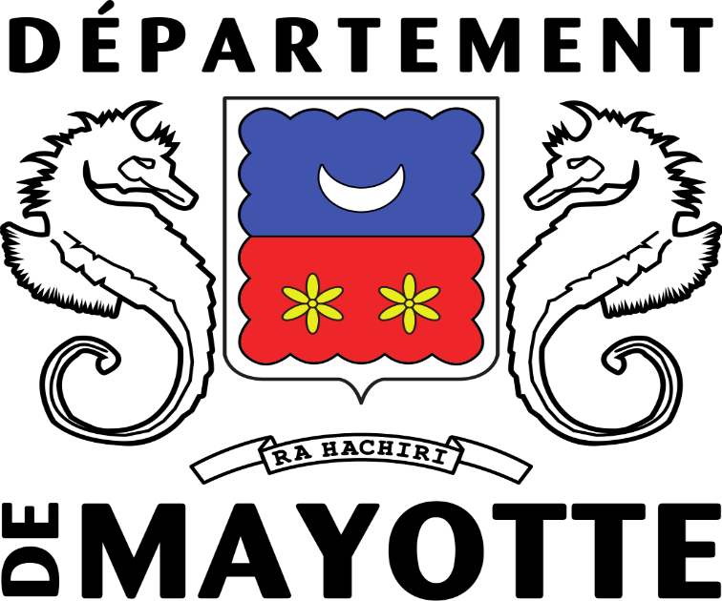

Slide 2
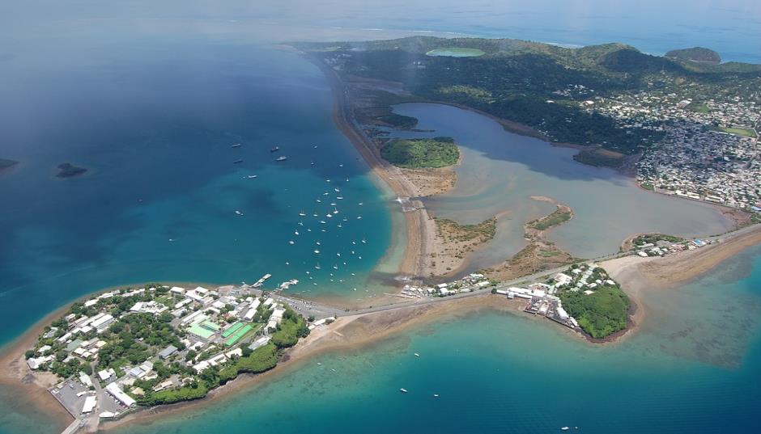
Lorient Vous Propose Mayotte ( France )
Le rocher de Dzaoudzi, le boulevard des Crabes, la vasière des Badamiers et une partie de Petite-Terre, vus d'avion.

Slide 3
Mayotte est un archipel de l'océan Indien situé entre Madagascar et la côte du Mozambique. C'est un département et une région française, même si la culture traditionnelle de Mayotte est plus proche de celle des îles Comores voisines. L'archipel de Mayotte est entouré d'une barrière de corail qui abrite un lagon et une réserve marine, destinations très courues pour la plongée.

Slide 4
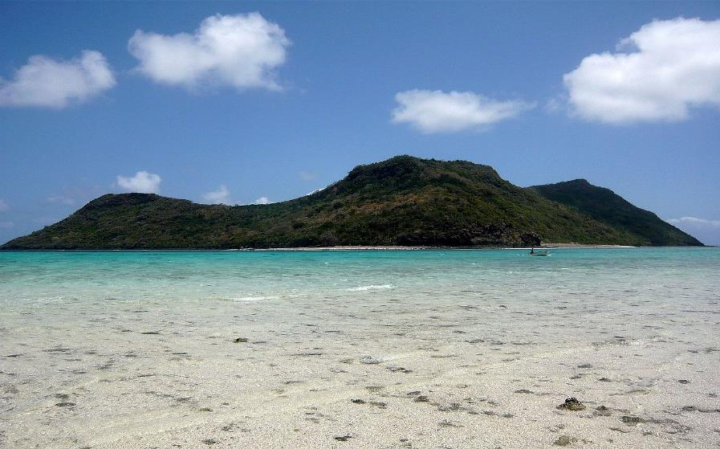
îlot M'tsamboro.

Slide 5
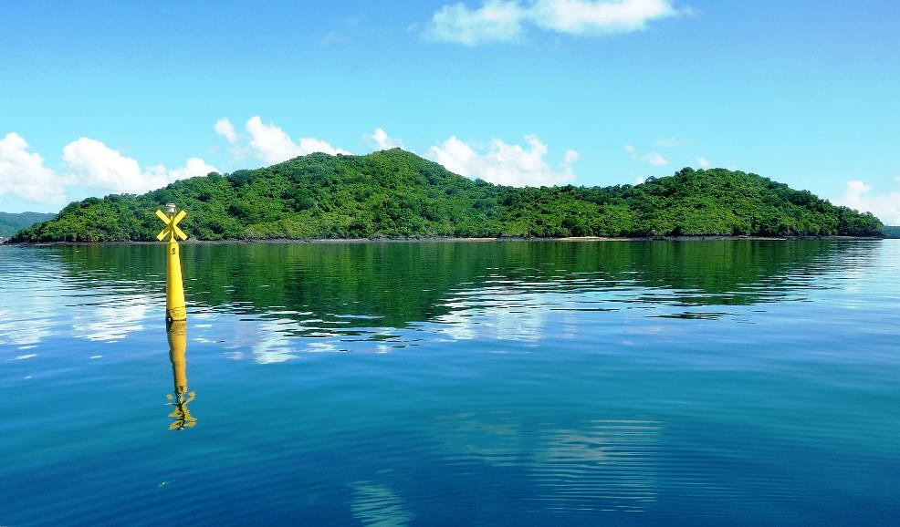
îlot M'bouzi.

Slide 6
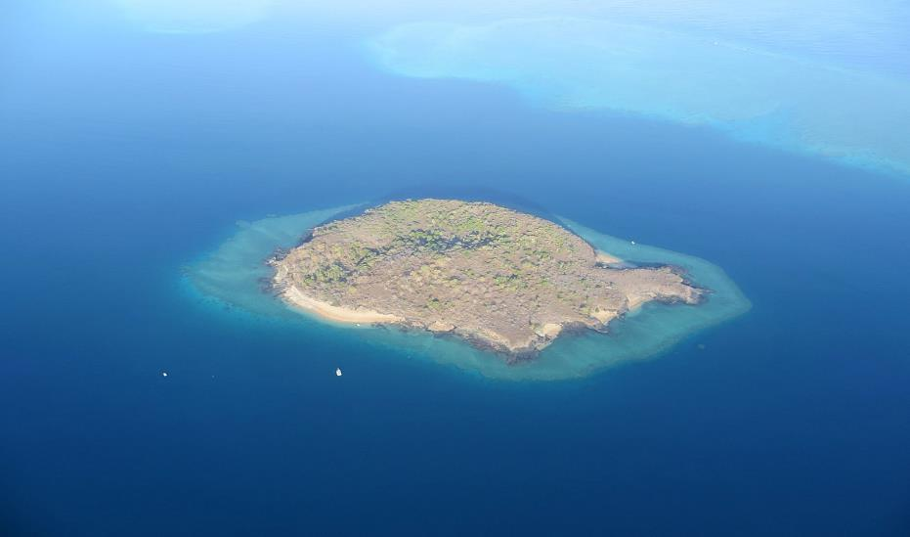
îlot Bandrélé.

Slide 7
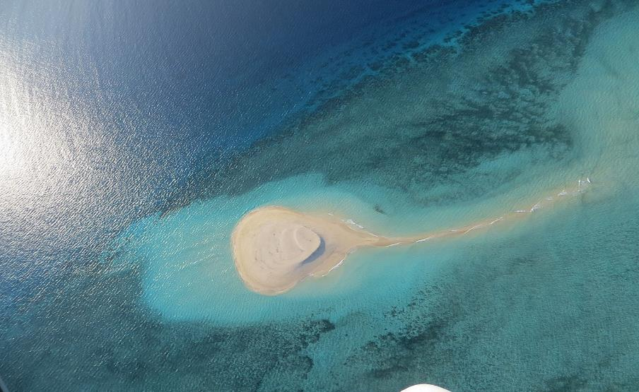
Îlot de Sable Blanc.

Slide 8
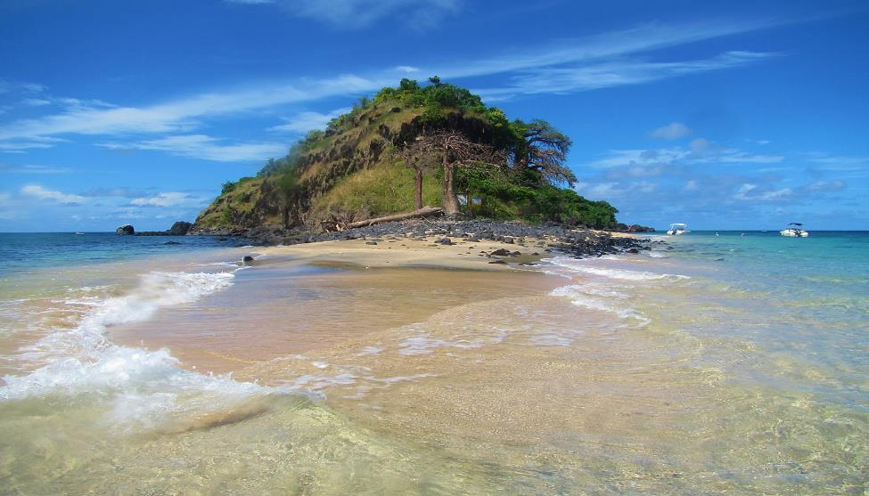
Îlot Bambo.

Slide 9
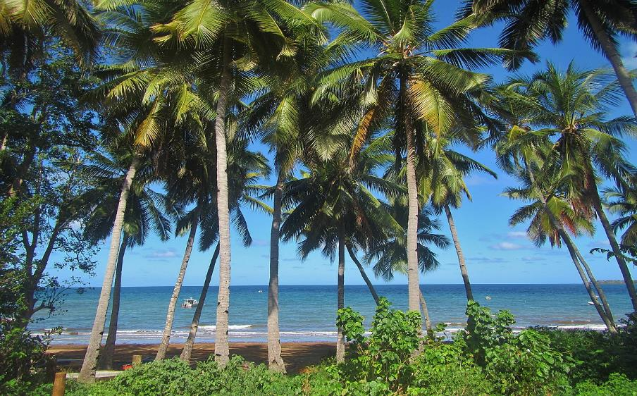
Le climat de Mayotte est résolument tropical (d'alizé maritime).

Slide 10
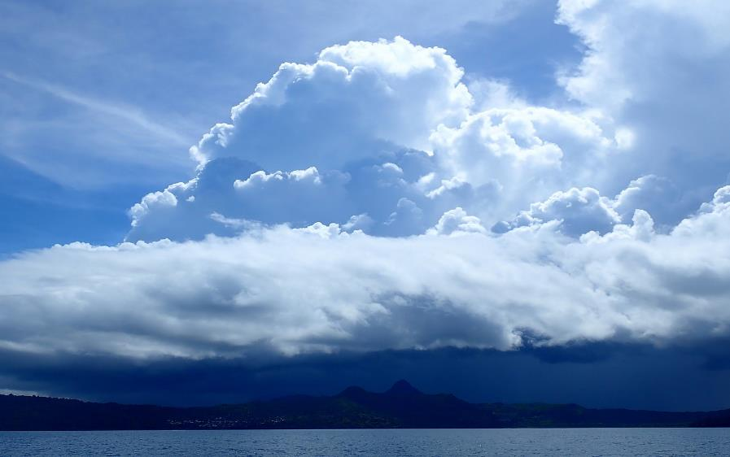
La saison des pluies (février 2018).

Slide 11
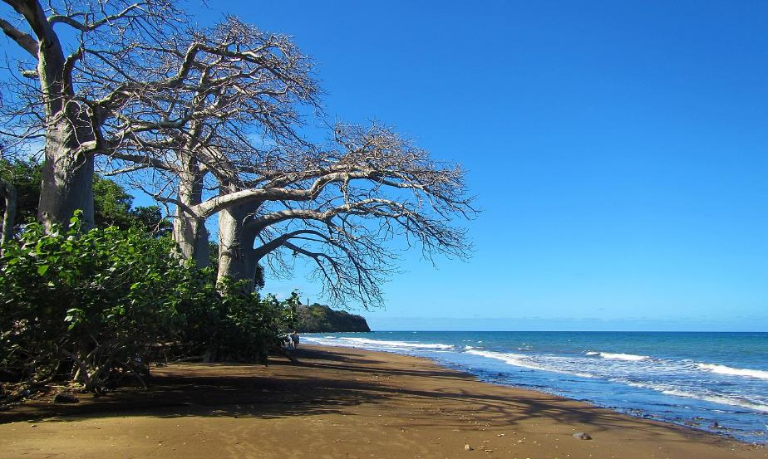
Plage de Sakouli et ses baobabs.

Slide 12
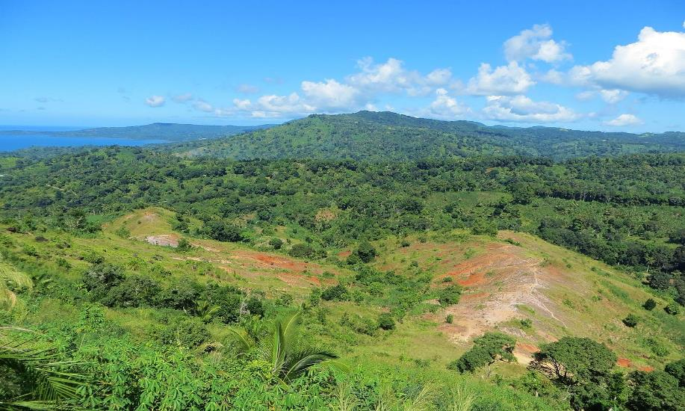
Paysages de padzas surplombant Passamaïnty.

Slide 13
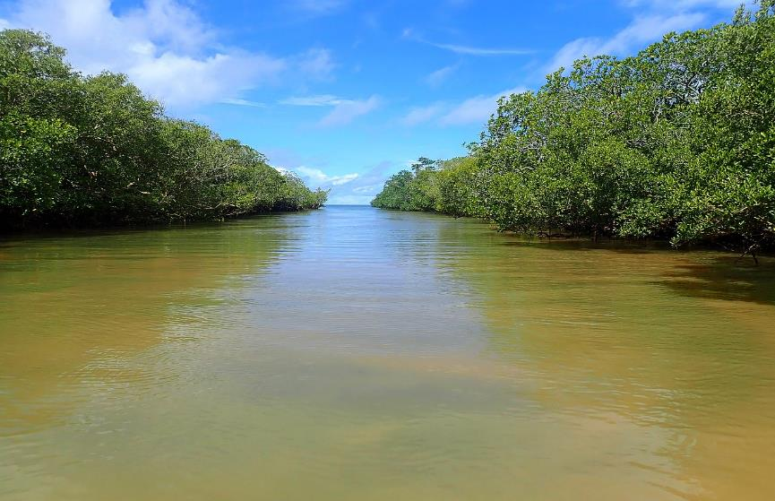
Mangrove à Hajangoua.

Slide 14
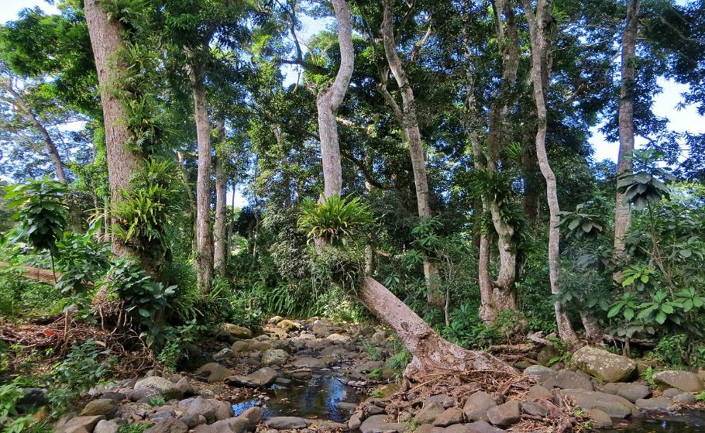
Ripisylve tropicale caractéristique à Mayotte, avec de grands manguiers couverts d'épiphytes.

Slide 15
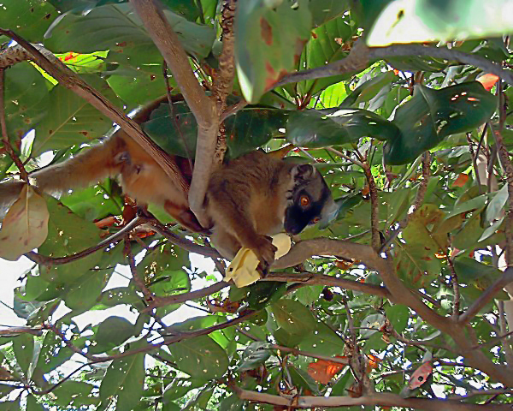
Un maki de Mayotte (Eulemur fulvus mayottensis).

Slide 16
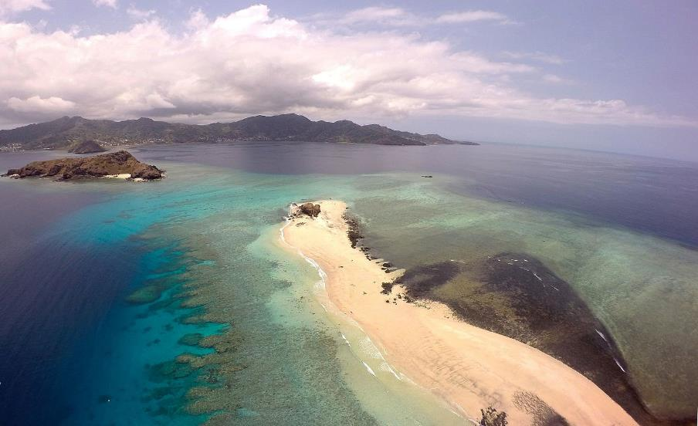
Îlots choisils et récif frangeant.

Slide 17
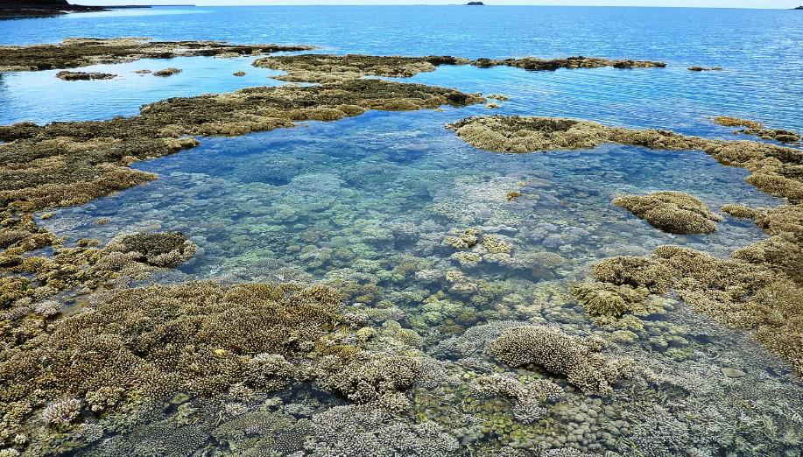
Le récif corallien découvert, à marée basse (îlot M'Bouzi).

Slide 18
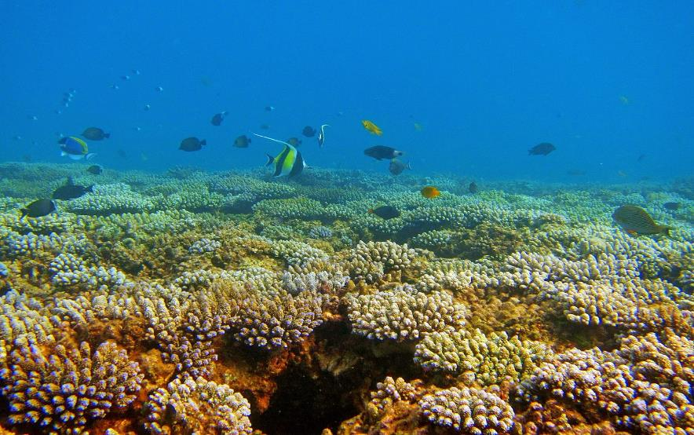
Le récif de corail frangeant à la Plage de Sakouli.

Slide 19
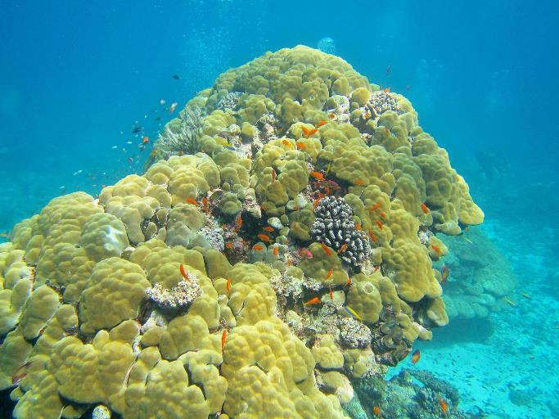
Une très vieille colonie de corail (Porites) sur la barrière ouest.

Slide 20
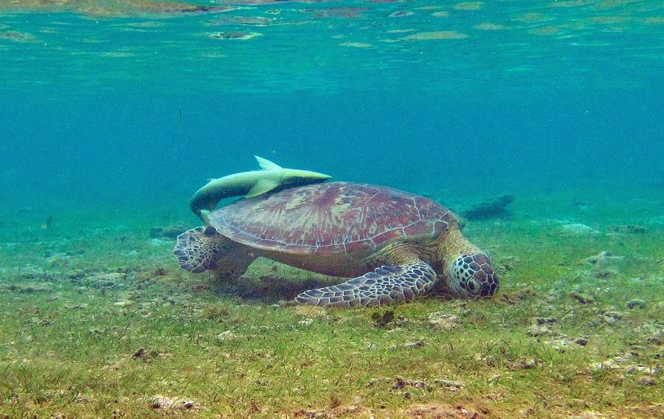
Une tortue verte (Chelonia mydas) à N’Gouja.

Slide 21
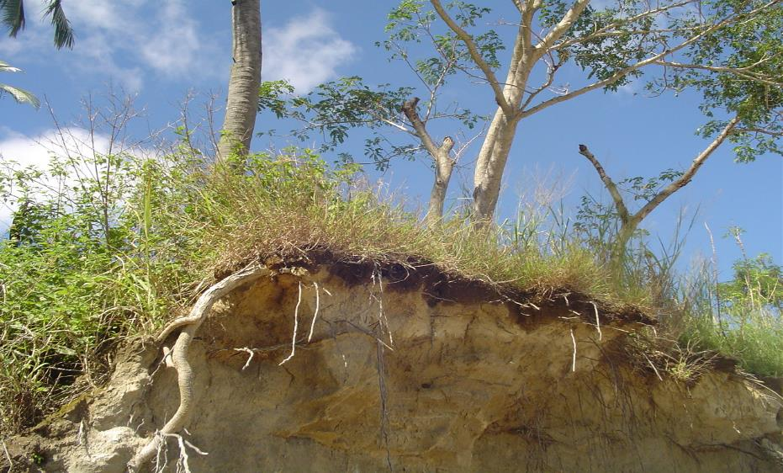
Érosion des sols (Petite-Terre). La terre ruisselle jusqu'au lagon et étouffe le corail.

Slide 22
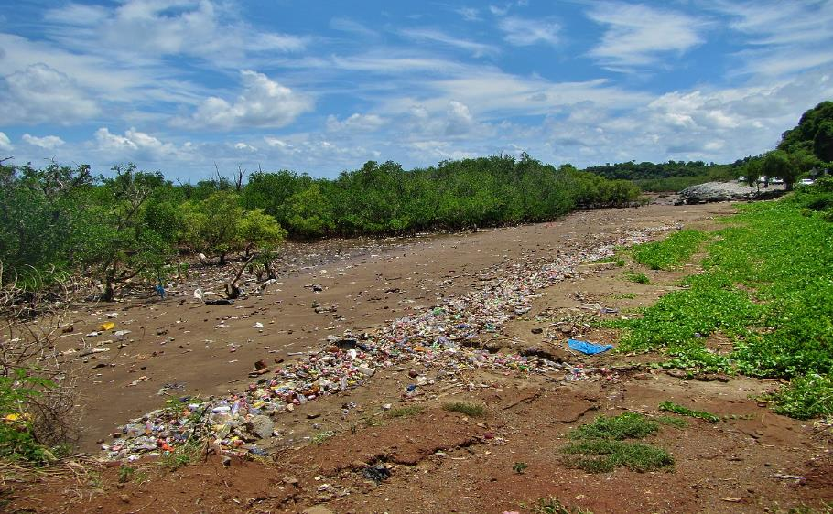
Exemple de plage polluée par des ordures, à Majicavo. L'éducation environnementale est un défi à Mayotte.

Slide 23
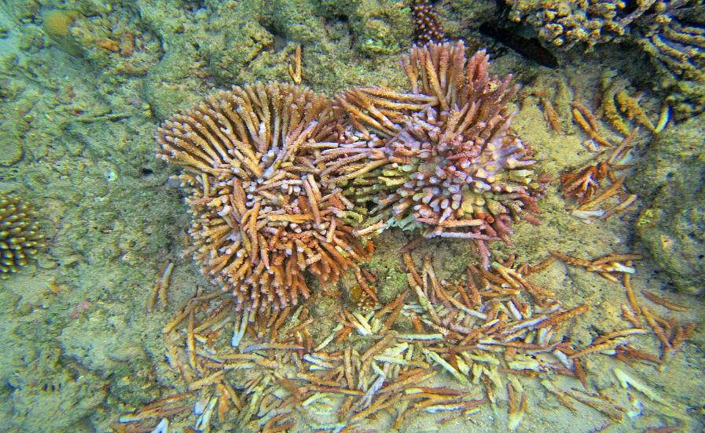
Colonie de corail fracassée, par une ancre ou par un baigneur maladroit. Si elle survit, elle mettra plusieurs longues années à se reconstituer.

Slide 24
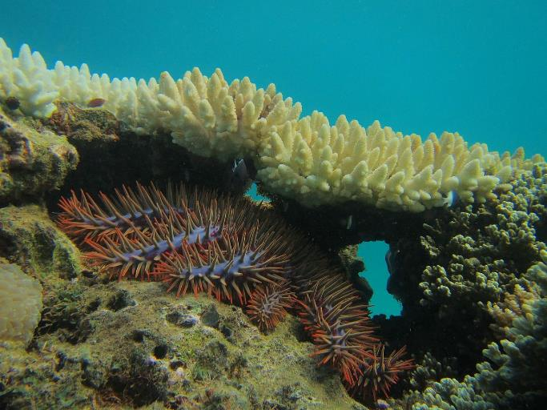
Étoile dévoreuse de corail à Bandrélé.

Slide 25
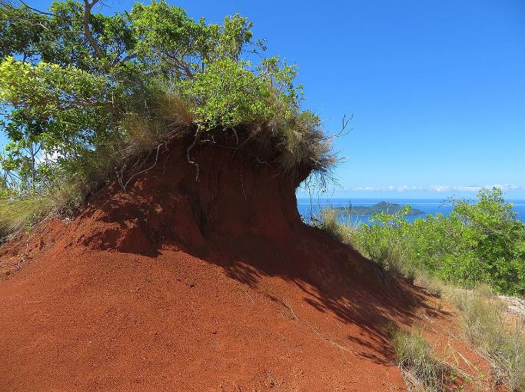
Les « padzas » forment des terres latéritiques très rouges et très sensibles à l'érosion (ici sur les hauts de Vahibé).

Slide 26
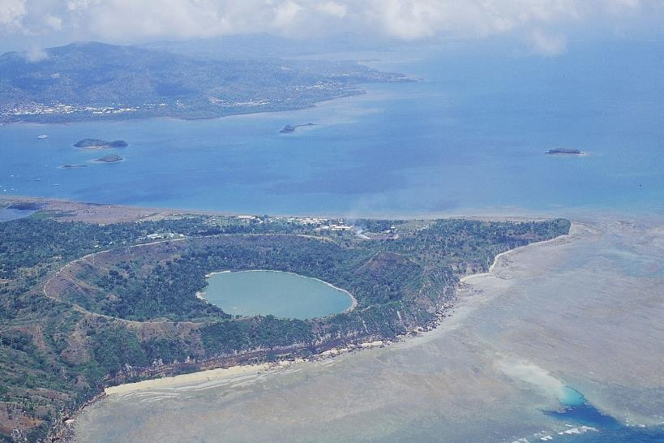
Le lac Dziani est le vestige d'un des derniers cratères volcaniques de Mayotte (éteint il y a environ 500 000 ans). C'est à son pied, à une dizaine de kilomètres du rivage et 3,5 km de profondeur, qu'est apparu un nouveau volcan sous-marin début 2019, responsable de nombreux séismes.

Slide 27
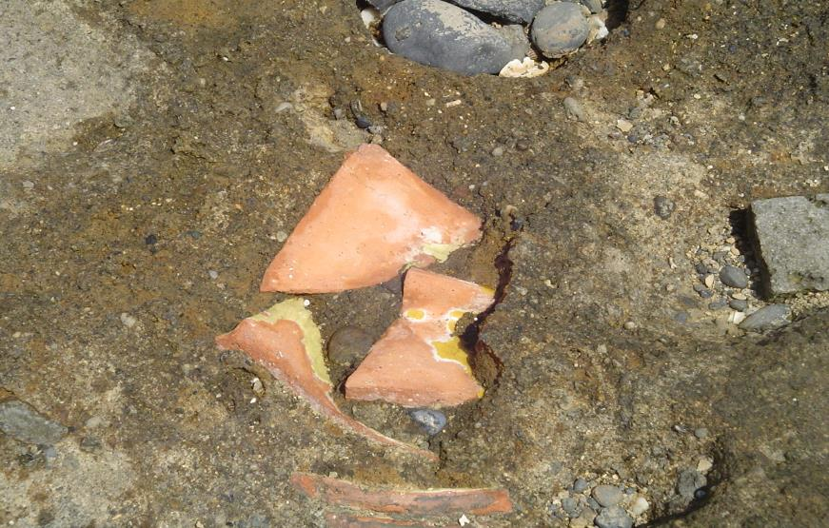
Restes de poterie pris dans le grès de plage en Petite-Terre.

Slide 28
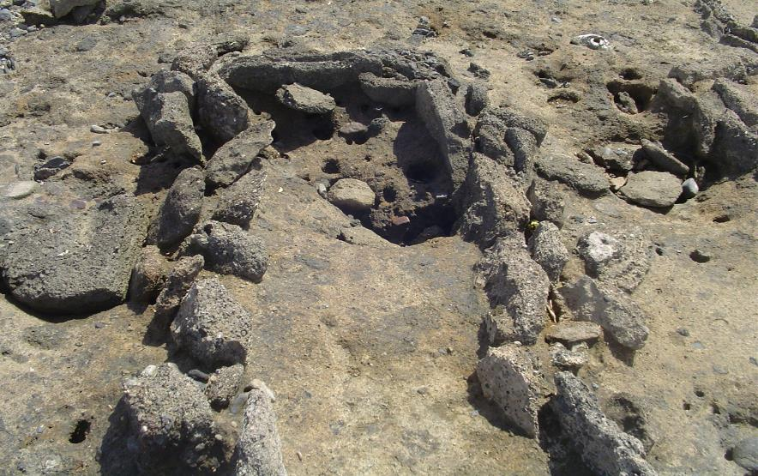
Tombe musulmane du Moyen Âge.

Slide 29
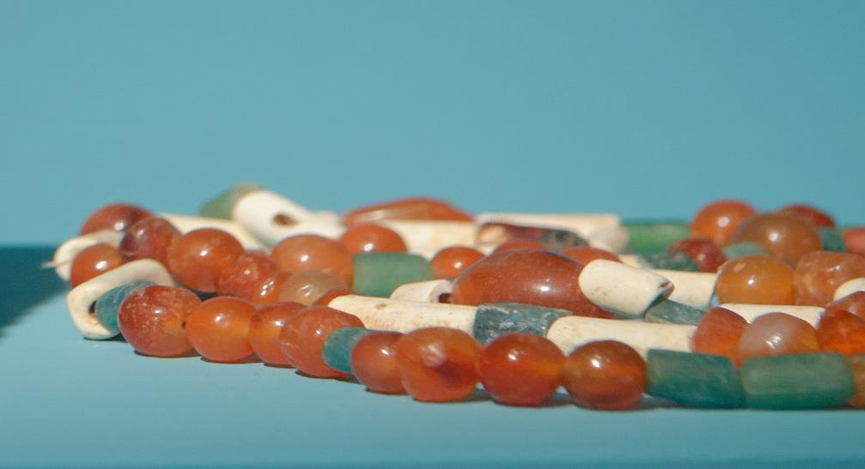
Collier trouvé sur le site d'Antsiraka Boira (xiiie – xive siècle).

Slide 30
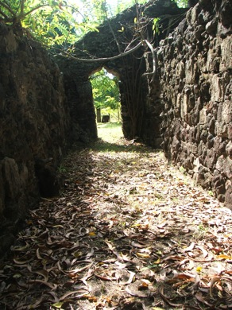
Vestige du Ziara de Polé (xve – xixe siècle).

Slide 31
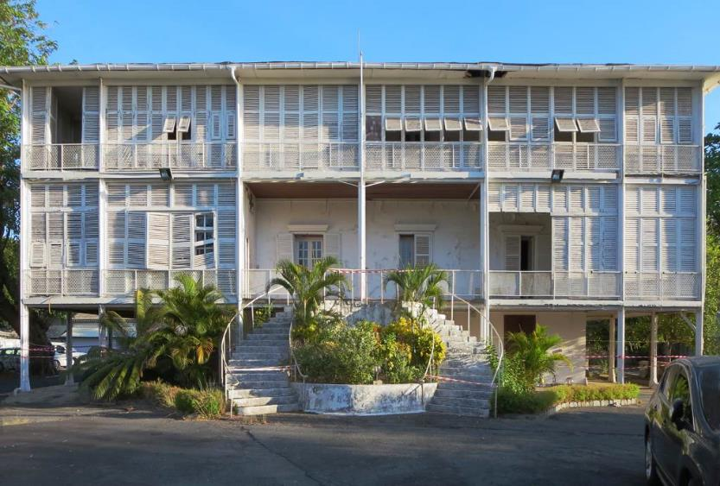
L'ancienne préfecture, réaménagée en 1881.

Slide 32
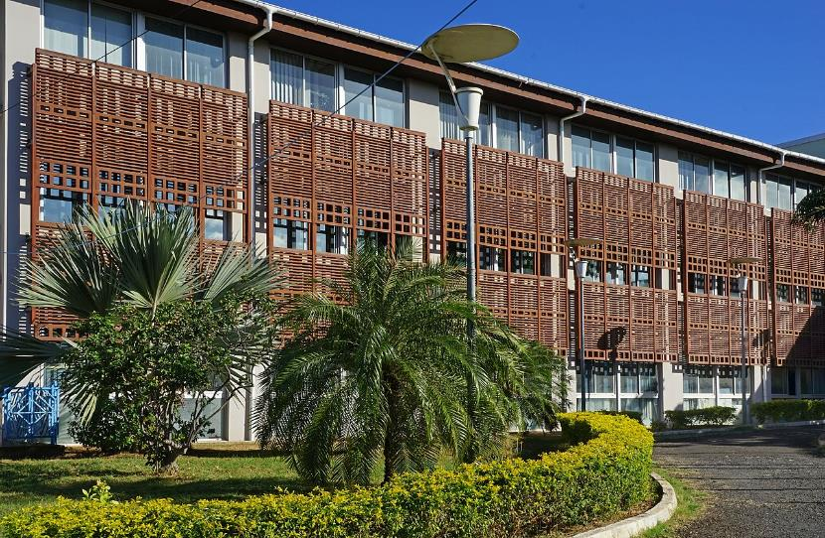
Le conseil départemental à Mamoudzou.

Slide 33
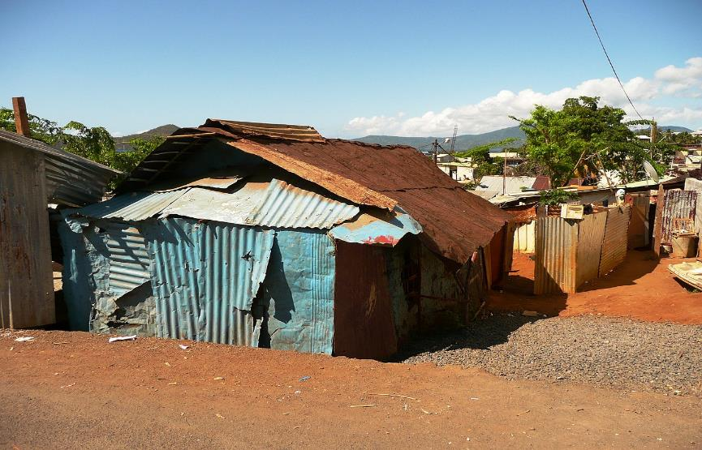
Une grande partie de la population vit dans des cases en tôle, improprement appelées « bangas ».

Slide 34
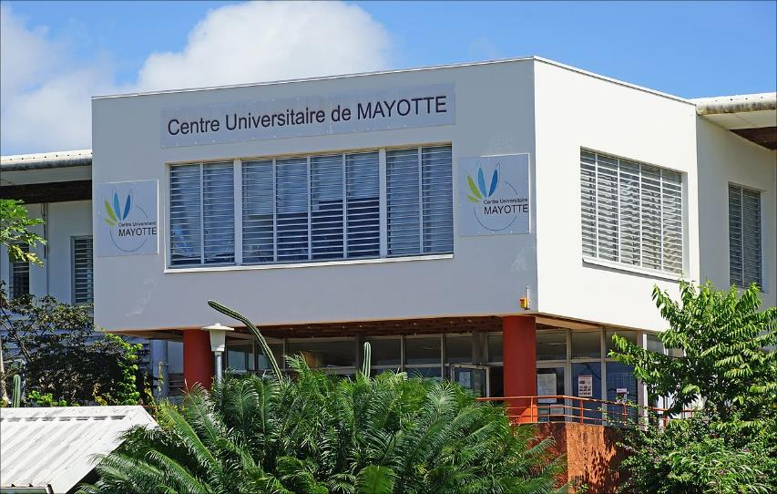
Le Centre universitaire de formation et de recherche de Mayotte.

Slide 35
Lorient Vous Propose Mayotte (France )
Les Images Et Le Son Du net
Lorient

